Slide 1
Associação Espírita
Obreiros do Bem
Departamento de Atendimento Espiritual
DAE

Slide 2
CURSO DE
Atualização e Aprofundamento de Diálogo Fraterno

Slide 3
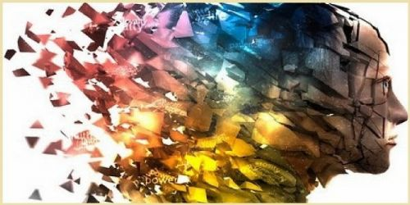
O Entrevistado e sua Problemática

Slide 4
Evitar equívocos ➔ PROCESSOS OBSESSIVOS
Realidade: conflitos, desajustes, traumas, transtornos psíquicos
Origem o próprio indivíduo ➔ Espírito enfermo
“Essas estruturas doentes, do Espírito ou da individualidade, imprimem nas células nervosas desvios metabólicos a refletirem uma intensa gama de personalidades doentias, consequência de autênticas respostas cármicas.”
Jorge Andréa (psiquiatra espírita)
Energética do Psiquismo
(Projeto Manoel Philomeno de Miranda. Atendimento Fraterno. Cap. 3, Problemas de personalidade)

Slide 5
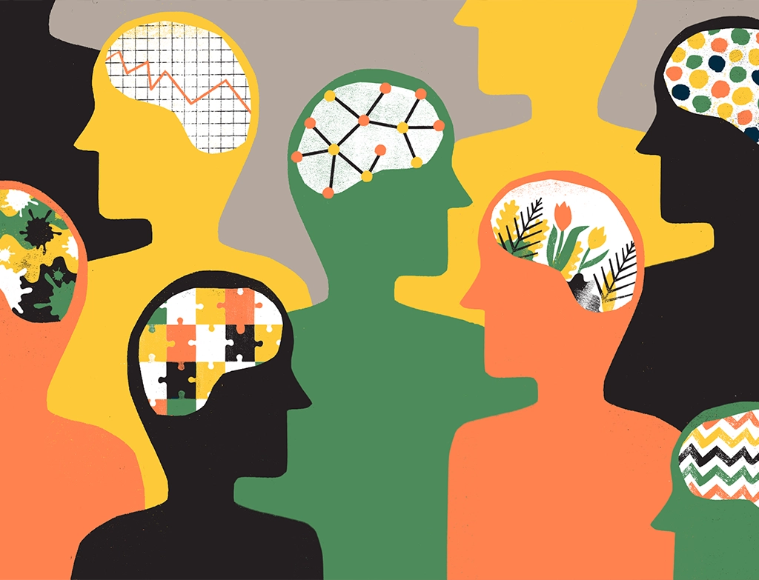
Personalidade
Conjunto de características psicológicas (intelectivas, afetivas e volitivas) que determinam os padrões de pensar, sentir e agir, ou seja, a individualidade pessoal e social de alguém.
Pervin, Cervone e John (2005). Persönlichkeitstheorien. 5ª Edição
Notes:
Classificação Estatística Internacional de Doenças e Problemas Relacionados com a Saúde
International Statistical Classification of Diseases and Related Health Problems, ICD
10 atualizações e revisões desse código

Slide 6
Personalidade
Resulta de uma interação social, ou seja, do relacionamento do indivíduo com as pessoas que constituem os grupos sociais de que faz parte: lar, escola, trabalho, lazer.
Sentido mais amplo ➔ forma-se a partir de uma conjugação de fatores genéticos, pela educação que lhe é transmitida, pelo contexto histórico em que vive, pela interação social, etc.
Notes:
Classificação Estatística Internacional de Doenças e Problemas Relacionados com a Saúde
International Statistical Classification of Diseases and Related Health Problems, ICD
10 atualizações e revisões desse código

Slide 7
* Critérios de diagnóstico de doenças e problemas relacionados com a saúde
HOJE

Slide 8
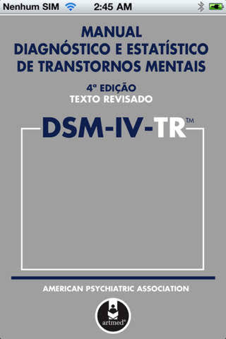
Critérios diagnósticos servem para ajudar o profissional de saúde a classificar doenças e problemas relacionados com a saúde:
Código Internacional de Doenças, 10 atualizações e revisões
Elaborado pela Organização Mundial de Saúde (OMS)
Todas as doenças e transtornos mentais
SUS, Brasil
Manual de Diagnóstico e Estatística, 4 revisões
Elaborado pela Associação Americana de Psiquiatria
Apenas transtornos mentais
Mais utilizados em ambientes de pesquisa
Notes:
DOENÇA
Em geral, as doenças são definidas como um estado de ausência de saúde, porém essa definição não é muito objetiva. Podemos caracterizar uma doença como a alteração em determinado órgão, na psique ou até mesmo do organismo como um todo, que leva a sintomas específicos e apresenta causas conhecidas.
SÍNDROMES
As síndromes são definidas como um conjunto de sinais e sintomas que acontecem ao mesmo tempo no paciente e podem ter causas diversas. Isso quer dizer, então, que as síndromes apresentam diferentes causas, e não apenas uma definida, e são determinadas por um conjunto de sintomas, diferenciando-se, assim, das doenças que têm causas conhecidas e sintomas específicos. Normalmente, são denominadas de síndrome também aquelas alterações das quais ainda não se sabe a causa.
TRANSTORNOS
Os transtornos, termo utilizado amplamente em psicologia e psiquiatria, dizem respeito a alterações no estado normal de saúde, causando incômodo no acometido. Eles podem ocorrer no âmbito da saúde mental e levar ao comprometimento das ações do dia a dia do paciente e de sua personalidade, causando-lhe sofrimento ou incapacitação. Vale salientar que, quando analisamos quadros clínicos mentais, poucos são os casos que podem ser tratados como doença, pois é difícil estabelecer os sintomas específicos e as causas de todos.
Ex: Transtorno de Déficit de Atenção e Hiperatividade, depressão, afetivo bipolar, a esquizofrenia e outras psicoses, demência, deficiência intelectual e transtornos de desenvolvimento, incluindo o autismo.

Slide 9
Características humanas
Materialista
Imediatista
Hedonista
Imatura emocionalmente
Narcisista
(REIKDAL, Marlon. Diálogo Fraterno – Ética e Técnica. Cap. 3)
Notes:
Classificação Estatística Internacional de Doenças e Problemas Relacionados com a Saúde
International Statistical Classification of Diseases and Related Health Problems, ICD
10 atualizações e revisões desse código

Slide 10
Transtorno - Terminologia
O termo “transtorno” é usado por toda a classificação, de forma a evitar problemas ainda maiores inerentes ao uso de termos tais como “doença” ou “enfermidade”.
“Transtorno” não é um termo exato, porém é usado aqui para indicar a existência de um conjunto de sintomas ou comportamentos clinicamente reconhecível associado, na maioria dos casos, a sofrimento e interferência com funções pessoais.
Notes:
Classificação Estatística Internacional de Doenças e Problemas Relacionados com a Saúde
International Statistical Classification of Diseases and Related Health Problems, ICD
10 atualizações e revisões desse código

Slide 11
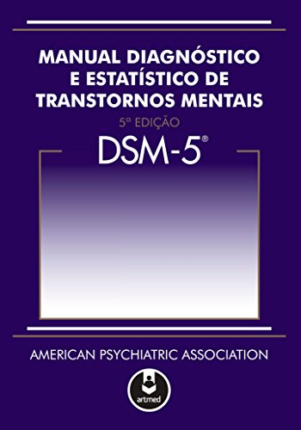
Transtorno - Terminologia
HOJE
Os traços de personalidade representam padrões de pensamento, percepção, reação e relacionamento que permanecem relativamente estáveis ao longo do tempo.
Transtornos de personalidade existem quando esses traços se tornam tão pronunciados, rígidos e mal-adaptativos que prejudicam o trabalho e/ou funcionamento interpessoal.
Essas mal-adaptações sociais podem causar sofrimento significativo em pessoas com transtornos de personalidade e naqueles em volta delas.
Notes:
TRANSTORNOS DISSOCIATIVOS
O tema comum compartilhado pelos transtornos dissociativos (ou conversivos) é uma perda parcial ou completa da integração normal entre as memórias do passado, consciência de identidade e sensações imediatas e controle dos movimentos corporais.
De acordo com o DSM-IV, a categoria Z71.8 Problema Religioso ou Espiritual [V62.89] deve ser usada quando o foco de atenção é um problema religioso ou espiritual. Exemplos incluem: experiências negativas que implicam perda ou questionamento da fé, problemas associados com conversão a uma nova religião, questionamento acerca dos valores espirituais que podem não estar necessariamente relacionados com uma igreja organizada ou instituição religiosa (American Psychiatric Association, 1996).

Slide 12
Tipos de transtornos de personalidade
Divide os 10 tipos de transtornos de personalidade em 3 grupos, com base em características semelhantes.
A
Paranoide
B
Antissocial
C
Esquivo
Esquizotípico
Borderline
Narcisista
Dependente
Obsessivo-compulsivo
Esquizoide
Histriônico

Slide 13
Grupo A: caracterizado por parecer estranho ou excêntrico
Paranoide: desconfiança e suspeita
Esquizoide: desinteresse em outras pessoas
Esquizotípico: ideias e comportamentos excêntricos
Notes:
Contempla os seguintes transtornos de personalidade e suas características distintivas:

Slide 14
Grupo B: caracterizado por parecer dramático, emocional ou errático
Antissocial: irresponsabilidade social, desrespeito por outros, falsidade e manipulação dos outros para ganho pessoal
Bordeline: intolerância de estar sozinho e desregulação emocional
Histriônico: busca atenção
Narcisista: autoestima desregulada e frágil subjacente e grandiosidade aparente
Notes:
Contempla os seguintes transtornos de personalidade e suas características distintivas:

Slide 15
Grupo C: caracterizado por parecer ansioso ou apreensivo
Esquivo: evitar contato interpessoal por causa de sensibilidade à rejeição
Dependente: submissão e necessidade de ser cuidado
Obsessivo-compulsivo: perfeccionismo, rigidez, e obstinação
Notes:
Contempla os seguintes transtornos de personalidade e suas características distintivas:

Slide 16
Estudo 1
Estudo de Casos
1ª PARTE – Cap. 11 – Moléstia da alma
Lourdes Catherine

Slide 17
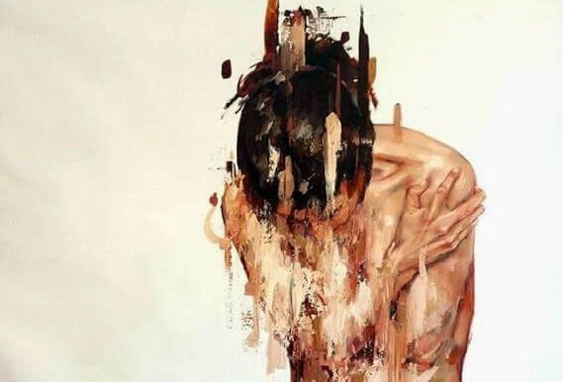
Tenho distúrbios de comportamento, mental e emocional.
Há muitos meses, venho tomando ansiolíticos e antidepressivos, mas nada melhora meu estado íntimo.
Fatores limitantes

Slide 18
Vivo sentimentos contraditórios: excesso de alegria ou de tristeza, agitação ou apatia, ideias fixas ou dispersivas.
Disseram-me que estou obsediado. Sofro constantes crises de medo e de desconfiança sem motivo algum.

Slide 19
Considero-me um ser humano bom; nunca fiz mal a ninguém.
Por que sofro esse assédio impiedoso?
Que fazer para livrar-me da agressão dessas entidades infelizes?

Slide 20
Conclusões
O ajustamento, a estrutura da personalidade, faz-se pela interação dos componentes bio-psico-sócio-espirituais.
Esses problemas de origem cármica, cujas causas estão no Espírito endividado perante as Leis Divinas, encontram nos esclarecimentos da Doutrina Espírita os recursos terapêuticos imprescindíveis para que alcancem a própria libertação.
(Projeto Manoel Philomeno de Miranda. Atendimento Fraterno. Cap. 3, Problemas de personalidade)

Slide 21
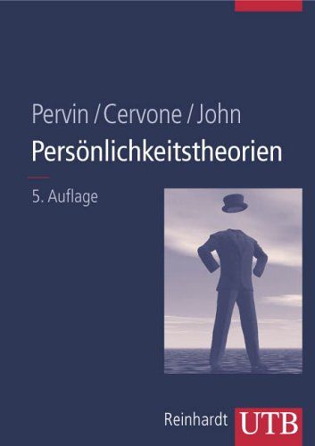
Livros consultados

